Slide 1
3.2 引发剂和引发反应
3.2.1 引发剂的种类
3.2.2 引发剂分解动力学
(1) 引发剂分解速率
(2) 引发剂效率
(3) 引发剂的选择
3.2.3 其它引发作用
(1) 热引发聚合
(2) 光引发聚合
(3) 高能辐射引发聚合

Slide 2
3.2 引发剂和引发反应
引发反应是使烯类单体生成自由基的
化学过程。
初级自由基可用光、热或高能辐射直接作用于单体而生成。
但更经常使用的是引发剂
  引发剂分子含有弱键，
  热分解产生两个初级自由基

Slide 3
3.2.1 引发剂的种类
偶氮类引发剂
有机过氧化物类引发剂
无机过氧类引发剂
氧化还原引发体系

Slide 4


（1）偶氮类引发剂
偶氮二异丁腈（AIBN）
偶氮二异庚腈

Slide 5


（2）有机过氧化物类引发剂
二烷基过氧化物
过氧化二苯甲酰

Slide 6

（3）无机过氧类引发剂
过硫酸盐

Slide 7
（4）氧化还原引发体系
组分：无机的和有机的
性质：油溶性和水溶性

Slide 8



例如
水溶性氧化还原体系中，常用无机还原剂，也有少量
有机还原剂（醇，胺等）
热分解活化能
200降低到40KJ/mol
125降低到50KJ/mol
140降低到50KJ/mol

Slide 9
铈盐的氧化还原体系
四价的铈盐和醇类也可组成氧化还原体系，使本来不是引发剂的醇，也能产生自由基引发反应

Slide 10
油溶性体系常用的还原剂
叔胺，环烷酸盐，硫醇，有机
金属化合物

Slide 11


例如
过氧化二苯甲酰与N，N－二甲基苯胺
引发体系

Slide 12
一些有机金属化合物
例如三烷基硼，能和空气中的氧构成氧化还原引发体系，引发烯类单体在低温下聚合

Slide 13
3.2.2 引发剂分解动力学
自由基聚合的各基元反应中
  引发反应速率最小
  对聚合反应总速率和分子量影响很大
链引发反应速率
  引发剂分解速率所控制
  研究引发剂分解动力学，了解自由基产生的速
  率与引发剂的浓度、温度和时间的定量关系

Slide 14


（1）引发剂热分解速率
引发剂
初级自由基
引发剂热分解是一级反应
速率方程式
引发剂分解速率mol/(L·s)
分解速率常数 s⁻¹
积分得
一定温度下，测定不同时间t下的[I]值，以 ln([I] /[I]₀)对 t 作图

Slide 15
（1）引发剂热分解速率
以 ln([I] /[I]₀) 对 t 作图
其斜率=-k_{d}
=[(-0.4)-(-0.8)]/(160-320)60
=-4.2x10⁻⁵ (s⁻¹)
ln([I] /[I]₀)
0.0
-0.4
-0.8
0.0
80
160
240
320
t/min

Slide 16


一级反应的半衰期-- t_{1/2}
对于一级反应，常用半衰期来表征反应速率大小
半衰期是指引发剂分解至起始浓度一半时所需的时间 t_{1/2}

Slide 17
Arrhenius公式
引发剂分解速率常数与温度的关系遵循Arrhenius公式
作lnk_{d}与1/T图，应得一直线
由截距可求得频率因子A_{d}
由斜率求出分解活化能E_{d}

Slide 18
表3-6 几种典型的引发剂的动力学参数
引发剂 溶剂 温度/ºC k_{d}/S⁻¹ t_{1/2}/h E_{d}/kj/mol
偶氮二异丁睛 50 2.64*10⁻⁶ 73 128.4
60.5 1.16*10⁻⁵ 16.6
69.5 3.78*10⁻⁵ 5.1
过氧二苯甲酰 苯 60 2.0*10⁻⁶ 96 124.3
80 2.5*10⁻⁵ 7.7
异丙苯过氧化氢 甲苯 125 9*10⁻⁶ 21.4
139 3*10⁻⁵ 6.4
过硫酸钾 0.1mol/ 60 3.16*10⁻⁶ 61 140.2
L.KOH 70 2.33*10⁻⁵ 8.3

Slide 19
（2）引发效率
引发剂分解产生的初级自由基，只有一部分用来引发单体聚合
还有一部分引发剂由于诱导分解和/或笼蔽效应伴随的副反应而损耗
定义用于引发聚合的引发剂量占引发剂分解或消耗总量的百分率为引发效率，以 f 表示

Slide 20

① 引发剂的诱导分解
自由基向引发剂分子的链转移反应
自由基总数并没有增加，却消耗了一个引发剂分子，使引发效率降低

Slide 21
影响引发效率的因素
引发剂种类不同，引发效率大不相同
  AIBN诱导分解很少
  氢过氧化物特别容易诱导分解，使引发效率低于0.5
单体种类不同，也会影响引发效率
  单体活性较高时，能迅速与自由基反应，减少诱导分解，例如苯乙烯、丙烯腈单体
  相反，醋酸乙烯酯一类单体，对自由基的捕捉能力较弱，因此 f 较低

Slide 22

引发剂分解速率
诱导分解常使R_{d}增大，使t_{1/2}减小
存在诱导分解时，引发剂分解速率可表示为
1－2 之间
正常一级分解速率
诱导分解速率

Slide 23
②笼蔽效应
聚合体系中引发剂浓度很低，初级自由基常被溶剂分子所形成的“笼子“包围着
初级自由基必须扩散出笼子，才能避免相互再反应
自由基在笼子内的平均寿命约为
10^{－11}～10^{－9}秒

Slide 24
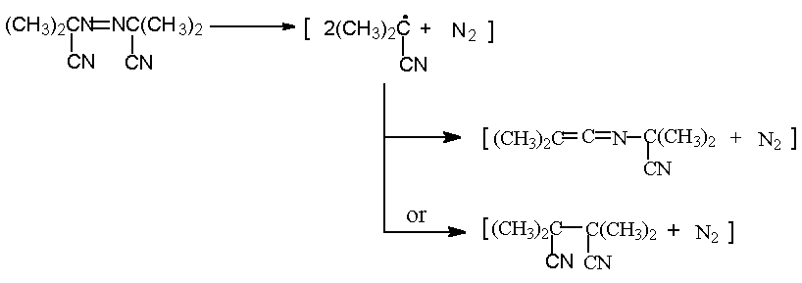
例如
偶氮二异丁腈在笼蔽效应下的副反应

Slide 25
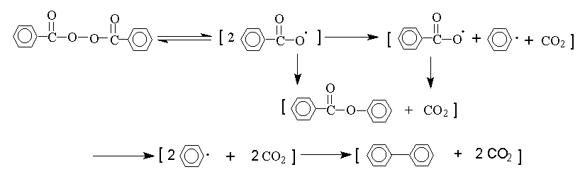
过氧化二苯甲酰在笼蔽效应下的副反应

Slide 26
表3-7 偶氮二异丁腈引发效率
引发效率与引发剂、单体、溶剂、体系粘度
等因素有关
偶氮二异丁腈在不同单体中的 f 值
单体 | 引发效率f,% | 单体 | 引发效率f,%
丙烯腈 | ～100 | 氯乙烯 | 70～77
苯乙烯 | ～80 | 甲基丙烯酸甲酯 | 52
醋酸乙烯酯 | 68～82

Slide 27
③ 引发剂的选择
首先，按聚合方法选择引发剂类型
  本体、溶液、悬浮聚合时，选用油溶性引发剂
  乳液聚合则选用水溶性引发剂
第二，选择半衰期
与聚合时间同数量级或相当的引发剂
第三，选择适当的引发剂量
  引发剂浓度 [I] 不仅影响聚合速率，还影响产物
  的分子量，且效应相反（后述）
  通过大量实验才能决定合适的引发剂浓度
其它，如价格、来源、毒性、稳定性以及对
聚合物色泽的影响等

Slide 28
3.2.3 其它引发作用
热引发聚合
  不加引发剂，单体在热的作用下也能聚合，称为热引发聚合，或简称热聚合
光引发聚合
  许多烯类单体在光的激发下，能形成自由基而引发聚合，这称做光引发聚合
高能辐射引发聚合

Slide 29
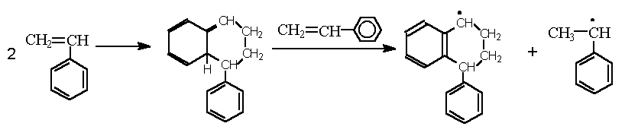
(1)热引发聚合
热聚合机理的研究多限于苯乙烯
引发速率为

Slide 30
苯乙烯热聚合
苯乙烯热聚合，若使转化率达50％时
  29℃ 需要400天
  127℃ 时需235分钟
  167℃ 时仅需16分钟

Slide 31

(2) 光引发聚合
光量子能量
Planck常数
光速
光的频率
光的波长
光引发聚合有直接光引发聚合和光敏聚合两种

Slide 32



① 直接光引发聚合
光量子
单体分子
激发态
自由基

Slide 33
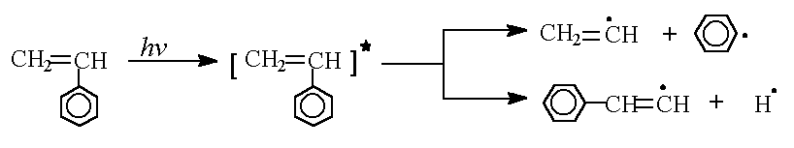
例如

Slide 34



光引发速率R_{i}
I_{a}
I₀
b
R_{i}与体系吸收的光强I_{a}成正比
吸收光强常习惯表达为
摩尔消光系数
入射光强
受照射反应体系的厚度
只适用于吸收光线小或很薄的反应体系

Slide 35



大多数光引发聚合体系
Lambert-Beer定律
I 为经过反应体系厚度b处的入射光强
光引发速率R_{i}

Slide 36
② 光敏聚合
光敏引发剂存在，吸收光能而激发分解成自由基而引发单体聚合即光敏聚合
光敏聚合有光敏引发剂直接引发聚合，及光敏引发剂间接引发聚合两种

Slide 37
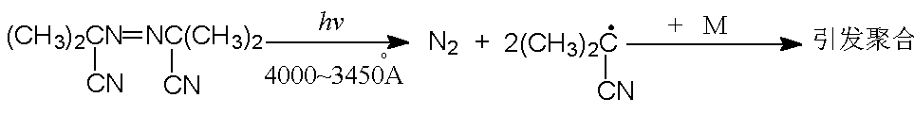
如 AIBN

Slide 38
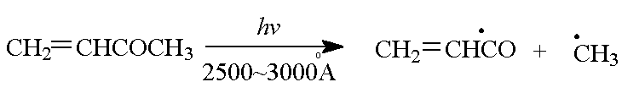
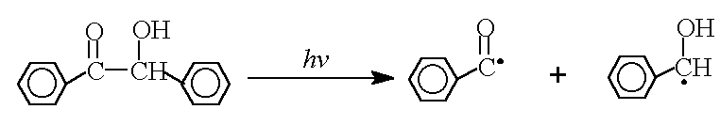
甲基乙烯基甲酮和安息香

Slide 39
光敏聚合
用光敏剂进行光聚合时，其引发速率为R_{i}=2ΦεI₀[S]b
考虑到入射光强随厚度b而变化, R_{i}=2ΦI₀（1-e^{-ε[S]b}）
[S]表示光敏剂的浓度

Slide 40
光聚合特点
光引发反应极易控制，光照光灭，自由基能在极短的时间内及时生灭，光强度容易控制和测定，研究实验重复性好，产物纯净。常用来测定自由基寿命、链增长、链终止反应速率常数
光引发聚合总的活化能低，可在较低温度下聚合。光引发聚合在工业上应用不多，但在印刷版和集成电路的制造上，感光树脂已得到广泛应用

Slide 41
(3) 高能辐射引发聚合
以高能辐射线引发单体聚合，简称辐射聚合
辐射线有γ-射线、x-射线、β-射线（电子流）、α-射线（快速氦核流）、中子射线等
辐射引发反应极为复杂
温度对聚合速率影响较小

